Slide 1

MCM LUXURY BOOK
MCM과 함께하는
hi_story
흠을 지우지 않습니다. 나의 것으로 만듭니다
Challenge 03 · 360° 고객 경험 2026.08

Slide 2
3년을 함께한 가방.
그 기록은 지금 어디 있습니까?
MCM LUXURY BOOK
Notes:
사진은 갤러리 어딘가에 있고, 영수증은 잃어버렸고, 수선 이력은 매장 전산에만 있습니다. 3년을 같이 다녔는데 그걸 한 줄로 보여줄 방법이 없습니다.

Slide 3
SOLUTION
하나의 타임라인
CHALLENGE 03 · 360° 고객 경험
발견
구매
사용
관리
수선
물려주기
내가 남긴 기록과 브랜드가 남긴 기록이 같은 줄에 흐릅니다
이 둘이 같이 있는 곳은 지금 없습니다
MCM LUXURY BOOK
Notes:
별도 앱 설치가 없습니다. 제품의 QR·NFC가 진입점입니다. 등록하면 구매 기록이 첫 줄로 자동 생성돼 빈 화면을 보여주지 않습니다.

Slide 4
360° CUSTOMER JOURNEY
발견부터 다음 소유자까지
CHALLENGE 03 · 360° 고객 경험
발견
구매
개봉
등록
기록
수선
이전
길거리 캠페인 QR
MCM 매장
박스 QR·NFC 스캔
제품이 내 것이 된다
Story · Care
복원 또는 REMADE
다음 소유자에게
오프라인에서 발견하고 사서, 온라인에서 남기고 고치고 넘깁니다
QR·NFC가 그 사이를 잇습니다
MCM LUXURY BOOK
MCM LUXURY BOOK
Notes:
3번 과제는 발견부터 구매 이후까지입니다. 길거리 캠페인 QR로 브랜드를 발견하고, 매장에서 사고, 박스의 QR이나 NFC로 개봉하고, 등록하면 그때부터 기록과 관리가 이어집니다. 마지막은 다음 소유자에게 공식 이력이 그대로 넘어가는 것입니다. 오프라인과 온라인을 QR과 NFC가 잇습니다.

Slide 5
WHAT WE BUILT
타임라인 위에 네 가지가 얹힙니다
STORY
CARE · REPAIR
REMADE
TRANSFER
기록
제품 수명 연장
선택형 커스터마이징
다음 소유자로
사진 한 장을 올리면
AI가 문장으로 남긴다
세척 · 보강 · 부품 교체
부위를 눌러 접수한다
흠 위에 무늬를 새긴다
AI 시안 · MCM 제작
공식 이력이 그대로
넘어간다
구현
구현
구현
로드맵
네 가지가 각각의 앱이 아니라, 하나의 타임라인 위 레이어입니다
MCM LUXURY BOOK
MCM LUXURY BOOK
Notes:
Story는 기록입니다. Care와 Repair는 제품 수명을 늘립니다. REMADE는 선택형 커스터마이징이고, 소유권 이전은 다음 사용자에게 공식 이력을 넘깁니다. 네 가지가 각각 떨어진 기능이 아니라 하나의 타임라인 위에 쌓이는 레이어입니다. 소유권 이전은 스키마까지 있고 화면은 다음 단계입니다.

Slide 6
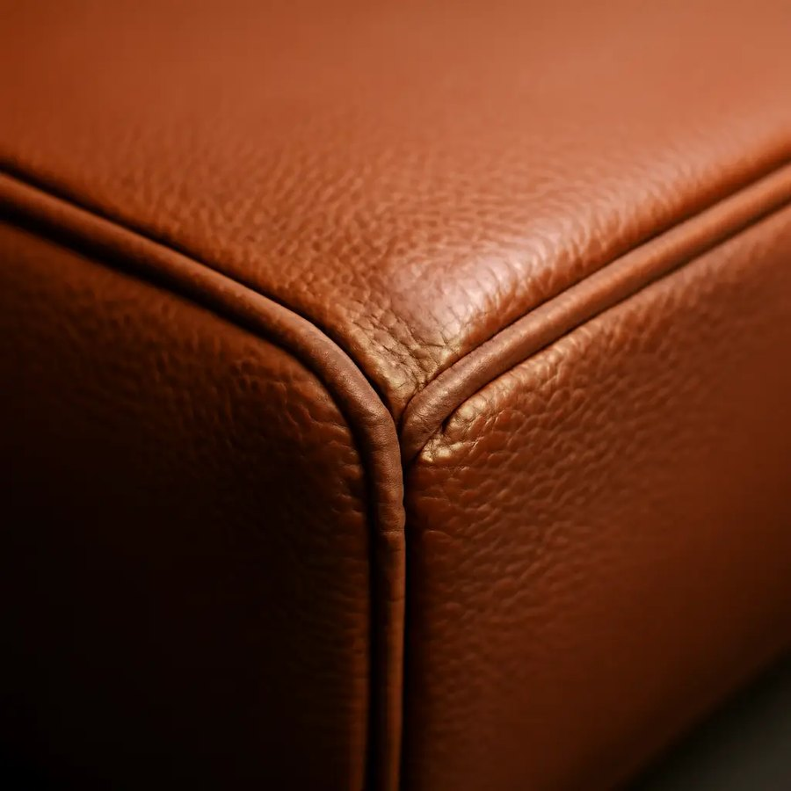
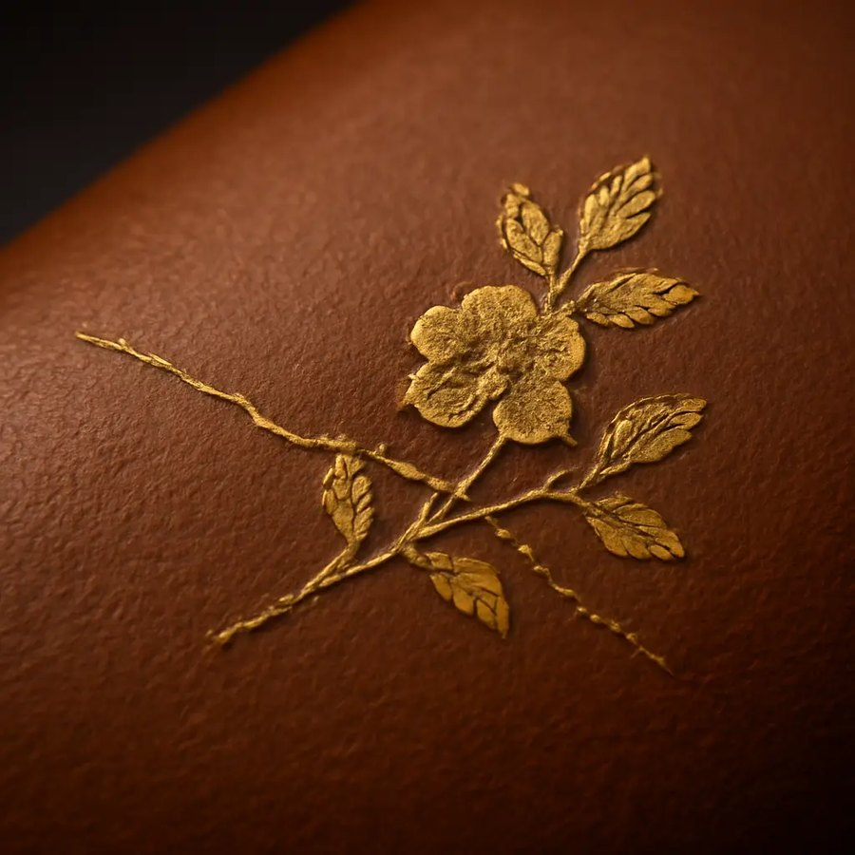
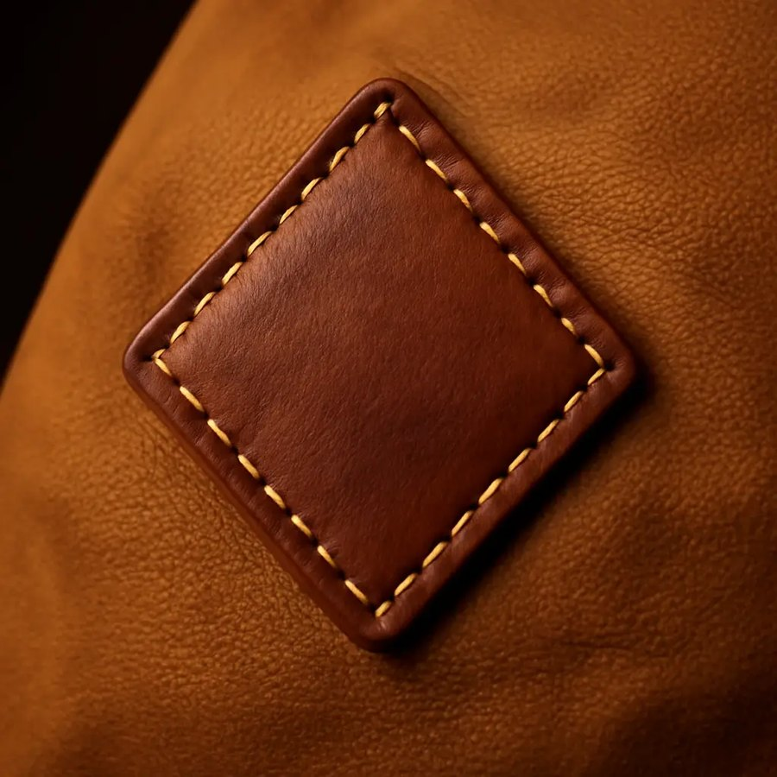
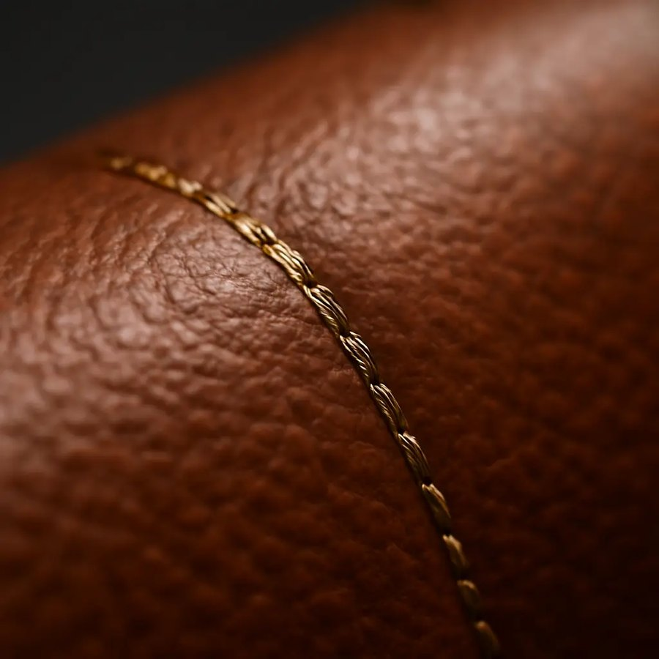
REMADE
긁힌 자리에 무늬를 새깁니다
긁혔다
시안 A
시안 B
시안 C
실제 생성 결과입니다. 사용자는 셋 중 하나를 고르고, 제작은 MCM 매장이 합니다.
MCM LUXURY BOOK
MCM LUXURY BOOK
Notes:
이건 목업이 아니라 실제로 생성된 결과입니다. 손상 사진과 부위를 넣으면 AI가 그 자리에 어울리는 시안을 세 개 만듭니다. 사용자는 고르기만 하고 실물 제작은 MCM 매장이 합니다. 수선이 서비스가 아니라 상품이 됩니다.

Slide 7
Chapter 1
왜 이걸 만들었나
사용 빈도라는 축을 하나 더 두면 자리가 달라진다
MCM LUXURY BOOK

Slide 8
럭셔리는 새것일 때 가장 비쌉니다.
그래서 사람들은 쓰지 않습니다.
MCM LUXURY BOOK
Notes:
모든 광고와 매장이 새것 상태를 보여줍니다. 비 오는 날 안 들고 나가고, 긁힐까 봐 조심하고, 결국 옷장에 둡니다.

Slide 9
POSITIONING
사용 빈도로 보면 자리가 다릅니다
↑ 가격
에르메스 · 샤넬 · 루이비통
매일 드는 럭셔리
MCM
Coach · Michael Kors
Longchamp
매스 브랜드
일상 사용 빈도 →
MCM LUXURY BOOK
Coach는 접근 가능 럭셔리 1위 · Longchamp $100–250 · Michael Kors $150–800 (2026)
Notes:
가격만 보면 MCM은 준명품입니다. 축을 하나 더 두면 자리가 달라집니다. 일상 사용 빈도입니다. 3대장은 가격이 높아 옷장에 머뭅니다. 매스 브랜드는 매일 쓰지만 애착이 없습니다. 이 구간이 매일 들 수 있으면서 애착이 생기는 유일한 자리입니다.

Slide 10
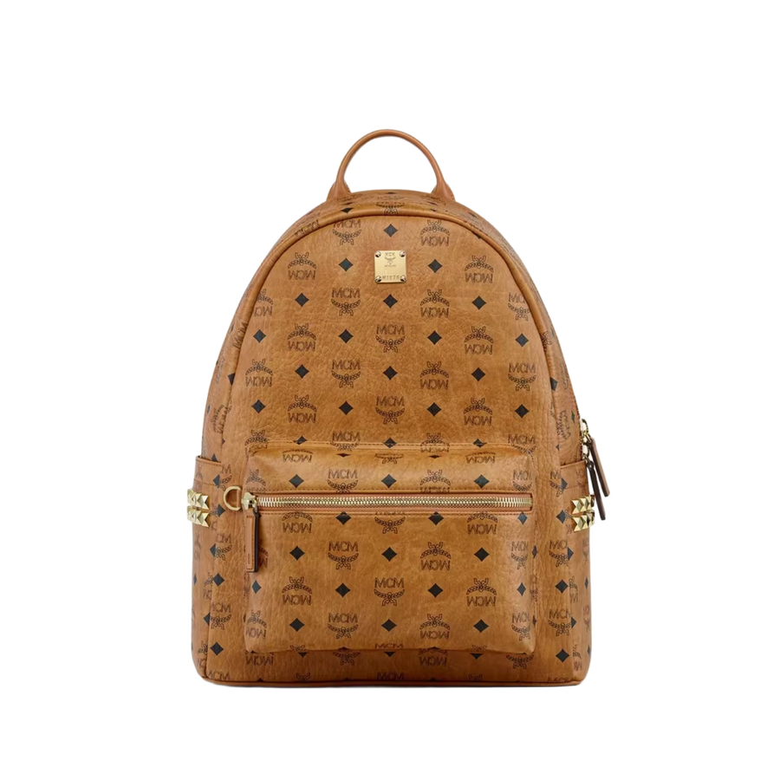
MCM은
매일 드는 가방입니다
그래서 언제든 고칠 수 있어야 합니다
MCM LUXURY BOOK
Notes:
가격대가 그걸 허락합니다. 3대장은 못 하는 일입니다.

Slide 11
THE PARADOX
매일 쓰면 상합니다
그런데 상함을 다루는 방식이 저마다 다릅니다
3대장
매스 브랜드
MCM
안 씁니다
버립니다
고칩니다
그래서 안 상합니다.
대신 함께한 시간도 없습니다.
애착이 없어서
고칠 이유가 없습니다.
버리기엔 아깝습니다.
고쳐 쓸 값은 합니다.
MCM LUXURY BOOK
Notes:
3대장은 안 쓰니까 안 상합니다. 매스 브랜드는 상하면 버립니다. MCM 구간만 매일 쓰고, 상하고, 버리기엔 아까운 물건입니다.

Slide 12
WHAT ACTUALLY HURTS
기록이 없으면 값을 잃습니다
30–40%
1위
50개 중 1개
같은 제품도 구성품과 이력 유무로
리셀 가격이 갈린다
명품 플랫폼에 소비자가 요구한 개선점
— 정품 보증 시스템 강화
감정에서 걸러진 가품 비율.
40%는 백화점·아웃렛에서 산 것
보증서 분실과 일련번호 불일치가 명품 거래 분쟁의 주된 원인입니다
그런데 지금 이 문제를 푸는 브랜드가 없습니다
MCM LUXURY BOOK
트렌비 감정센터 · 명품 플랫폼 소비자 조사 · 한국소비자원 (2025)
Notes:
불편은 감성이 아니라 돈입니다. 같은 제품도 구성품과 이력이 있느냐에 따라 리셀 가격이 30에서 40퍼센트 갈립니다. 명품 플랫폼에 소비자가 요구한 개선점 1위가 정품 보증 시스템이었고, 감정에서 걸러진 가품이 50개 중 1개입니다. 그런데 그 증빙을 지금은 각자 종이로 보관합니다. 보증서를 잃어버리는 순간 값도 사라집니다.

Slide 13
Chapter 2
흠이 역사가 된다
고칠수록 나만의 것이 되는 이유
MCM LUXURY BOOK

Slide 14
THIS IS NOT NEW
같은 생각이 이미 세 번 있었습니다
조선
일본
1988 · 할렘
신사임당의 포도
킨츠기 金継ぎ
Dapper Dan
치마 얼룩 위에 포도를 그렸다.
버려질 옷이 오히려 팔렸다.
깨진 자리를 금으로 잇는다.
흉터를 감추지 않고 드러낸다.
MCM 코냑 비세토스를 뜯어
무대의상으로 다시 꿰맸다.
신사임당은 전해지는 일화 · Dapper Dan은 브랜드 기록 (Highsnobiety)
MCM LUXURY BOOK
Notes:
신사임당이 얼룩 위에 포도를 그린 이야기가 있습니다. 일본에는 킨츠기가 있습니다. 그리고 1988년 할렘에서 같은 일이 일어났습니다.

Slide 15
내 가방의 역사이자,
MCM의 역사입니다
Dapper Dan이 뜯어 만든 옷이 이 브랜드를 아이콘으로 만들었습니다
MCM LUXURY BOOK
Notes:
Eric B. & Rakim, Salt-N-Pepa, LL Cool J가 그 옷을 입었습니다. 2020년에는 그 계보의 스타일리스트 Misa Hylton이 MCM 글로벌 크리에이티브 파트너가 됐습니다.

Slide 16
WHO WE BUILD FOR
“무리해서 산 거 아니야.
3년째 잘 쓰고 있어.”
서지우 · 28 · 뷰티 브랜드 마케터 4년차
과시하고 싶다. 그런데 과시로 보이면 안 된다.
흠이 서사가 되면 흠이 있는 쪽이 더 당당합니다
MCM LUXURY BOOK
Notes:
큰 지출을 했을 때 두려운 건 통장이 아니라 평판입니다. 연령대 실측은 미확보이며 페르소나는 가설입니다.

Slide 17
Chapter 3
어떻게 동작하나
AI가 마찰을 없애고 흠을 무늬로 바꾼다
MCM LUXURY BOOK

Slide 18
THE FRICTION
기록은 흩어졌다가 사라집니다
사진
구매 · 보증
수선 이력
SNS와 갤러리에
종이 영수증과 카드에
브랜드 내부에만
모으라고 하면 아무도 하지 않습니다
사진 고르고, 날짜 쓰고, 장소 쓰고, 설명 쓰고 — 입력창을 더 주면 더 안 합니다
MCM LUXURY BOOK
Notes:
기록이 값이 된다는 건 앞에서 봤습니다. 그런데 지금은 세 군데로 흩어져 있고, 모으라고 하면 아무도 하지 않습니다. 여기가 AI가 들어갈 자리입니다.

Slide 19
HOW WE USE AI
사진을 올리면 AI가 알아서 기록합니다
사용자가 하는 일은 사진 한 장과 칩 세 번뿐입니다
기록
축적
수선
문장을 쓴다
이야기로 묶는다
그 자리에 그린다
장소·날짜·제품을 엮어
한 편의 글로 만든다.
흩어진 기록을
하나의 Recap으로.
손상 부위에 어울리는
리폼 시안 3안.
제품 상태 판정에는 AI를 쓰지 않습니다. 그건 기록 기반 계산입니다.
MCM LUXURY BOOK
Notes:
기존 서비스는 사용자에게 입력을 요구했습니다. 저희는 반대로 갑니다.

Slide 20
REPAIR & REMADE
고칠 때, 두 갈래를 고릅니다
복원
REMADE
원래 상태로
흠 위에 무늬를
세척 · 보강 · 부품 교체
대부분이 여기로 온다
AI 시안 3안 · MCM 매장 제작
선택 · 프리미엄
수선 접수
부위를 눌러 고른다
매장에서 상태를 보고
방법을 안내합니다
수선 접수
어느 쪽을 고르든 이력은 한 줄에 남고, 다음 소유자에게 그대로 넘어갑니다
MCM LUXURY BOOK
MCM LUXURY BOOK
Notes:
고칠 때 두 갈래에서 고릅니다. 복원은 원래 상태로 되돌리는 것이고 대부분이 여기로 옵니다. REMADE는 흠 위에 무늬를 새기는 선택형 프리미엄입니다. 오른쪽 세 장은 실제 생성 결과입니다. 중요한 건 어느 쪽을 고르든 이력이 한 줄에 남고, 그 이력이 다음 소유자에게 그대로 넘어간다는 점입니다. 소유권 이전은 스키마까지 있고 화면은 다음 단계입니다.

Slide 21
DIGITAL PRODUCT PASSPORT
MCM이 이미 가진 것을 그대로 씁니다
스캔하면 도착하는 자리입니다
시리얼
MWKCSVE01C0002
원산지
IT
구매처
MCM Gangnam
소재 구성
coated canvas 72% · calf 24% · brass 4%
제품 상세
여권 펼침
등록일
2026.08.19
재활용 함량
18%
GTIN
2900000000018
수리가능성
8.2 / 10
EU ESPR 여권 항목을 그대로 채웁니다. GS1 Digital Link 표준 태그로 도착합니다.
제품 상세
소재 · 재활용 · 수리가능성 수치는 화면에 “시연용 가정치”라고 함께 띄웁니다.
블록체인 원장 기록은 “아직 연결되지 않았습니다”라고 적습니다.
MCM LUXURY BOOK
MCM LUXURY BOOK
Notes:
스캔해서 도착하는 자리가 제품 상세라, 새 화면을 만들지 않고 인증 정보를 여권으로 키웠습니다. EU ESPR이 요구하는 항목을 그대로 채웁니다. 다만 수치는 아직 저희 가정치라 화면에 시연용이라고 같이 띄웁니다. 뒷받침 못 하는 숫자를 사실처럼 보여주지 않습니다. MCM 실데이터를 받으면 표시가 자동으로 사라집니다. Aura 원장 기록만 브랜드 연동이 필요합니다.

Slide 22
USER FLOW
매장에서 산 박스가 시작점입니다
스캔
박스 QR·NFC
→
등록
첫 줄이 찍힌다
→
기록
사진 + 상황 칩
→
REMADE
시안 3안
스캔
등록
기록
REMADE
QR이나 NFC를 찍는 순간부터 등록 · 기록 · 수선이 한 줄로 이어집니다
MCM LUXURY BOOK
MCM LUXURY BOOK
Notes:
박스의 QR이나 NFC를 찍으면 언박싱으로 들어갑니다. 박스는 손으로 끌어서 엽니다. 등록하면 구매 기록이 타임라인 첫 줄로 자동 생성돼 빈 화면을 보여주지 않습니다. 기록은 사진 한 장과 상황 칩이면 끝이고 문장은 AI가 씁니다. 수선은 제품 사진 위에서 부위를 눌러 접수하고, 거기서 복원과 REMADE를 고릅니다.

Slide 23
Chapter 4
왜 지금, 무엇으로 버는가
데이터 · 경쟁 · 타이밍
MCM LUXURY BOOK

Slide 24
DATA ASSET
브랜드가 몰랐던 것이 보입니다
브랜드는 무엇이 팔렸는지는 압니다.
언제, 어떤 상황에 쓰이는지는 모릅니다.
상황 분포
수선 부위
도시별 사용
어느 부위가 자주 상하는가 → 다음 제품 설계로
동의한 사용자만 집계합니다 · 5건 미만 그룹은 뺍니다
MCM LUXURY BOOK
Notes:
사용자가 자기 추억을 남기는 과정에서 자연스럽게 얻어집니다. 동의 없이도 개인 기능은 전부 동작합니다. 코드로 보여드릴 수 있습니다.

Slide 25
COMPETITIVE POSITION
저희 자리는 DPP 위층입니다
대체재는 셋인데, 다섯을 다 가진 곳은 없습니다
개인 추억
공식 제품 이력
AI Story
Care · Repair
소유권 이전
Google Photos · 갤러리
●
브랜드 A/S 창구
●
●
DPP 플랫폼 (Aura · Arianee)
●
●
MCM Luxury Book
●
●
●
●
◐
◐ 소유권 이전은 스키마까지. 화면은 다음 단계입니다.
결합이 곧 해자입니다. 하나씩은 이미 다 있습니다.
MCM LUXURY BOOK
MCM LUXURY BOOK
Notes:
사용자가 실제로 대체하는 건 인프라 회사가 아닙니다. 사진은 갤러리에, 수선은 브랜드 A/S 창구에 맡깁니다. DPP 플랫폼은 제조 이력만 담습니다. 하나씩은 이미 다 있습니다. 다섯을 한 줄에 놓은 곳이 없을 뿐입니다.

Slide 26
WHY NOW
MCM이 직접 써놓은 문장입니다
“패스포트는 제품의 수명을 지원하고, 보존하고,
연장하기 위한 향후 서비스와 경험으로의
접근을 연다.”
MCM 공식 Digital Product Passport 페이지
EU ESPR 여권 항목은 이미 화면에 채워져 있습니다
저희 제품이 이 문장의 다음 장입니다
EU ESPR 섬유 위임법 2027년 2분기 예상 · 시행 2028~29년 전망 (2026.08 기준)
MCM LUXURY BOOK
Notes:
MCM은 이미 NFC와 Aura 패스포트를 운영 중입니다. Coach는 같은 접근으로 FY2025 북미 신규 120만 명을 얻었고 3분의 2가 Gen Z입니다. 그리고 EU 규제가 밀어줍니다. 2027년 의무화라고 말하지 말고 위임법 2027, 시행 2028에서 29로 나눠 말할 것.

Slide 27
BUSINESS MODEL
수선이 매출이 됩니다
사용자는 무료입니다. 브랜드가 냅니다.
SaaS 구독
활성 제품 · 사용자 수 기준 월 이용료 + 인사이트 리포트
구축비
전용 UI/UX · 제품 DB · 관리자 시스템
Care · Repair 중개
세척 · 보강 · 부품 교체 예약 연결 수수료
리셀 · 소유권 이전
로드맵
고칠수록 브랜드와 오래 갑니다
MCM LUXURY BOOK
Notes:
리셀과 소유권 이전은 로드맵입니다.

Slide 28
WHY THIS SCALES
새로 지을 게 없습니다
신규 투자
한계비용
다음 브랜드
거의 없다
제품이 늘어도 같다
그대로 옮겨진다
수선은 이미 MCM이 한다.
매장 · 장인 · 물류가 이미 있다.
접점과 데이터만 얹는다.
박스는 코드로 그린다.
여권은 스키마 한 줄.
AI만 건당 과금.
GS1 · EU ESPR 표준을 따른다.
브랜드에 묶인 코드가 없다.
한 브랜드에서 되면, 다음 브랜드는 붙이는 일만 남습니다
수선 단가는 이미 시장에 있습니다 — 부분 리폼 7~25만원 · 전체 30~50만원 (2025)
MCM LUXURY BOOK
MCM LUXURY BOOK
Notes:
시장 규모 숫자는 아직 산정 중입니다. 대신 구조로 말씀드립니다. 저희는 새로 지을 게 없습니다. 수선은 이미 MCM이 하고 매장과 장인과 물류가 이미 있습니다. 제품이 늘어도 한계비용이 거의 안 늘고, GS1과 EU ESPR 표준을 따르기 때문에 다음 브랜드로 그대로 옮겨집니다. 수선 단가도 이미 시장에 형성돼 있습니다.

Slide 29
인프라는 MCM에 있습니다.
경험을 얹는 일이 저희 몫입니다.
감사합니다
MCM LUXURY BOOK
Notes:
구현 수준을 물으면 이렇게 답합니다. 실제로 도는 것은 AI Story와 Recap 생성, REMADE 시안 생성, GS1 Digital Link 태그 라우팅, EU ESPR 여권 항목, 수선 접수와 상황 데이터 집계입니다. Care Score와 수선 견적은 규칙 계산이고 AI가 아닙니다. 여권 수치와 결제는 시연용이며 화면에 그렇게 표시합니다. Aura 원장 기록은 브랜드 연동이 필요하고, 캠페인 QR과 소유권 이전은 화면이 아직 없습니다. Phase 1은 스토리북과 Care/Repair, REMADE, 기존 DPP 연동입니다. Phase 2는 Archive Style과 B2B 대시보드, Phase 3은 멀티 브랜드와 리셀 연계입니다. 감사합니다.

